Slide 1
মোঃনাজমুল হক(শামীম),থুপসারা সেলিমীয়া দাখিল মাদরাসা,
কালাই,জয়পুরহাট।
ক্লাসে
সবাই
কে
ধন্য
বাদ
ক্লাসে
সবাই
কে
ধন্য
বাদ
স্বাগতম
মোঃনাজমুল হক(শামীম),থুপসারা সেলিমীয়া দাখিল মাদরাসা,কালাই,জয়পুরহাট।

Slide 2
মোঃনাজমুল হক(শামীম),থুপসারা সেলিমীয়া দাখিল মাদরাসা,কালাই,জয়পুরহাট।
ক্লাসে
সবাই
কে
ধন্য
বাদ
ক্লাসে
সবাই
কে
ধন্য
বাদ
সব্বাইকে
এক
গুচ্ছ
ফুলের
শুভেচ্ছা
মোঃনাজমুল হক(শামীম),থুপসারা সেলিমীয়া দাখিল মাদরাসা,কালাই,জয়পুরহাট।

Slide 3
ক্লাসে
সবাই
কে
ধন্য
বাদ
ক্লাসে
সবাই
কে
ধন্য
বাদ
মোঃনাজমুল হক(শামীম),থুপসারা সেলিমীয়া দাখিল মাদরাসা,
কালাই,জয়পুরহাট।
শ্রেণী-নবম-দশম
বিষয় – সাঃ গণিত
অধ্যায়: ১৩ তম
মোঃনাজমুল হক(শামীম),থুপসারা সেলিমীয়া দাখিল মাদরাসা,
কালাই,জয়পুরহাট।

Slide 4
ক্লাসে
সবাই
কে
ধন্য
বাদ
ক্লাসে
সবাই
কে
ধন্য
বাদ
মোঃনাজমুল হক(শামীম),থুপসারা সেলিমীয়া দাখিল মাদরাসা,
কালাই,জয়পুরহাট।
পাঠ শেষে যা শিখবে-
* বেলুন কি বলতে পারবে।
* বেলুন কিভাবে আকবে তা দেখাতে পারবে।
* বেলুনের বক্রপৃষ্ঠের ক্ষেত্রফল কিভাবে নির্নয় করতে হয় তা দেখাতে পারবে।
* বেলুনের ক্ষেত্রফল নির্নয় করতে পারবে।
মোঃনাজমুল হক(শামীম),থুপসারা সেলিমীয়া দাখিল মাদরাসা,
কালাই,জয়পুরহাট।

Slide 5
ক্লাসে
সবাই
কে
ধন্য
বাদ
ক্লাসে
সবাই
কে
ধন্য
বাদ
মোঃনাজমুল হক(শামীম),থুপসারা সেলিমীয়া দাখিল মাদরাসা,
কালাই,জয়পুরহাট।
বেলুন
মোঃনাজমুল হক(শামীম),থুপসারা সেলিমীয়া দাখিল মাদরাসা,
কালাই,জয়পুরহাট।

Slide 6
ক্লাসে
সবাই
কে
ধন্য
বাদ
ক্লাসে
সবাই
কে
ধন্য
বাদ
মোঃনাজমুল হক(শামীম),থুপসারা সেলিমীয়া দাখিল মাদরাসা,
কালাই,জয়পুরহাট।
উচ্চতা
সৃজক
ভূমির ব্যাসার্ধ
মোঃনাজমুল হক(শামীম),থুপসারা সেলিমীয়া দাখিল মাদরাসা,
কালাই,জয়পুরহাট।

Slide 7
ক্লাসে
সবাই
কে
ধন্য
বাদ
ক্লাসে
সবাই
কে
ধন্য
বাদ
মোঃনাজমুল হক(শামীম),থুপসারা সেলিমীয়া দাখিল মাদরাসা,
কালাই,জয়পুরহাট।
< বেলুনের বক্র তল
<উচ্চতা
মোঃনাজমুল হক(শামীম),থুপসারা সেলিমীয়া দাখিল মাদরাসা,
কালাই,জয়পুরহাট।

Slide 8
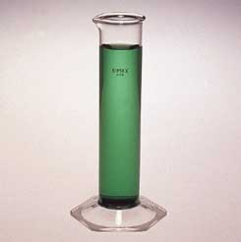
টেস্টটিউব
ক্লাসে
সবাই
কে
ধন্য
বাদ
ক্লাসে
সবাই
কে
ধন্য
বাদ
মোঃনাজমুল হক(শামীম),থুপসারা সেলিমীয়া দাখিল মাদরাসা,
কালাই,জয়পুরহাট।
বাঁশের চৌঙ
মোঃনাজমুল হক(শামীম),থুপসারা সেলিমীয়া দাখিল মাদরাসা,
কালাই,জয়পুরহাট।

Slide 9
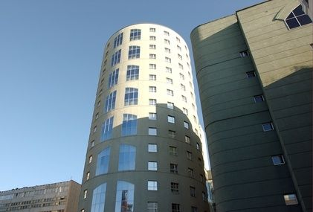
ক্লাসে
সবাই
কে
ধন্য
বাদ
ক্লাসে
সবাই
কে
ধন্য
বাদ
মোঃনাজমুল হক(শামীম),থুপসারা সেলিমীয়া দাখিল মাদরাসা,
কালাই,জয়পুরহাট।
বেলুন আকৃতির
মোঃনাজমুল হক(শামীম),থুপসারা সেলিমীয়া দাখিল মাদরাসা,
কালাই,জয়পুরহাট।

Slide 10
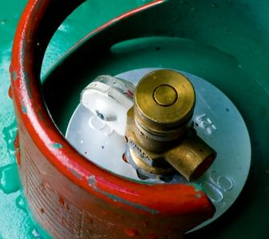
ক্লাসে
সবাই
কে
ধন্য
বাদ
ক্লাসে
সবাই
কে
ধন্য
বাদ
মোঃনাজমুল হক(শামীম),থুপসারা সেলিমীয়া দাখিল মাদরাসা,
কালাই,জয়পুরহাট।
বেলুন আকৃতির
মোঃনাজমুল হক(শামীম),থুপসারা সেলিমীয়া দাখিল মাদরাসা,
কালাই,জয়পুরহাট।

Slide 11
ক্লাসে
সবাই
কে
ধন্য
বাদ
ক্লাসে
সবাই
কে
ধন্য
বাদ
মোঃনাজমুল হক(শামীম),থুপসারা সেলিমীয়া দাখিল মাদরাসা,
কালাই,জয়পুরহাট।
বেলুন আকৃতির
মোঃনাজমুল হক(শামীম),থুপসারা সেলিমীয়া দাখিল মাদরাসা,
কালাই,জয়পুরহাট।

Slide 12
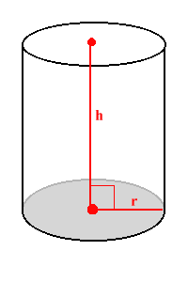
ক্লাসে
সবাই
কে
ধন্য
বাদ
ক্লাসে
সবাই
কে
ধন্য
বাদ
মোঃনাজমুল হক(শামীম),থুপসারা সেলিমীয়া দাখিল মাদরাসা,
কালাই,জয়পুরহাট।
বেলুন আকৃতির
মোঃনাজমুল হক(শামীম),থুপসারা সেলিমীয়া দাখিল মাদরাসা,
কালাই,জয়পুরহাট।

Slide 13
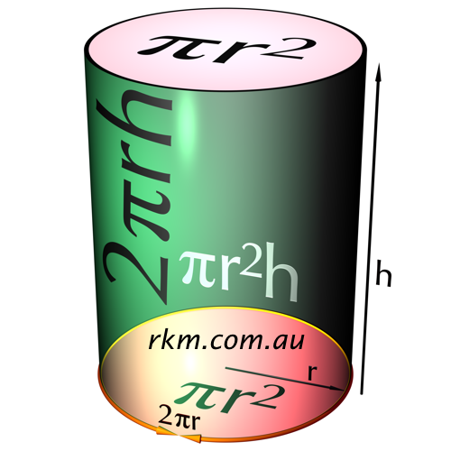
ক্লাসে
সবাই
কে
ধন্য
বাদ
ক্লাসে
সবাই
কে
ধন্য
বাদ
মোঃনাজমুল হক(শামীম),থুপসারা সেলিমীয়া দাখিল মাদরাসা,
কালাই,জয়পুরহাট।
ভূমির বক্রতলের ক্ষেত্রফল নির্ণয় হলো।
বেলুনের আয়তন নির্ণয় হলো।
মোঃনাজমুল হক(শামীম),থুপসারা সেলিমীয়া দাখিল মাদরাসা,
কালাই,জয়পুরহাট।

Slide 14
ক্লাসে
সবাই
কে
ধন্য
বাদ
ক্লাসে
সবাই
কে
ধন্য
বাদ
মোঃনাজমুল হক(শামীম),থুপসারা সেলিমীয়া দাখিল মাদরাসা,
কালাই,জয়পুরহাট।
বাড়ির কাজ
বেলুনের ভূমির পরিধি নির্ণয় কর ।
মোঃনাজমুল হক(শামীম),থুপসারা সেলিমীয়া দাখিল মাদরাসা,
কালাই,জয়পুরহাট।

Slide 15
মোঃনাজমুল হক(শামীম),থুপসারা সেলিমীয়া দাখিল মাদরাসা,কালাই,জয়পুরহাট।
ক্লাসে
সবাই
কে
ধন্য
বাদ
ক্লাসে
সবাই
কে
ধন্য
বাদ
মোঃ নাজমুল হক (শামীম)
বিএসসি,বিএড,এমএ,এমএড
সহকারি শিক্ষক
থুপসারা সেলিমীয়া দাখিল মাদরাসা, কালাই, জয়পুরহাট।
মোবাইল নং ০১৭২১৭০৭৪৫৫, ০১৮৭১৭২১০৮৫
ইমেইল- atnazmul81@gmail.com
Facebook- Nazmul Haque Shamim
Youtube channel: Nazmul Haque
মোঃনাজমুল হক(শামীম),থুপসারা সেলিমীয়া দাখিল মাদরাসা,কালাই,জয়পুরহাট।

Slide 16
মোঃনাজমুল হক(শামীম),থুপসারা সেলিমীয়া দাখিল মাদরাসা,কালাই,জয়পুরহাট।
ক্লাসে
সবাই
কে
ধন্য
বাদ
ক্লাসে
সবাই
কে
ধন্য
বাদ
সব্বাইকে
অনেক
অনেক
ধন্যবাদ[ []
মোঃনাজমুল হক(শামীম),থুপসারা সেলিমীয়া দাখিল মাদরাসা,কালাই,জয়পুরহাট।

